Slide 1
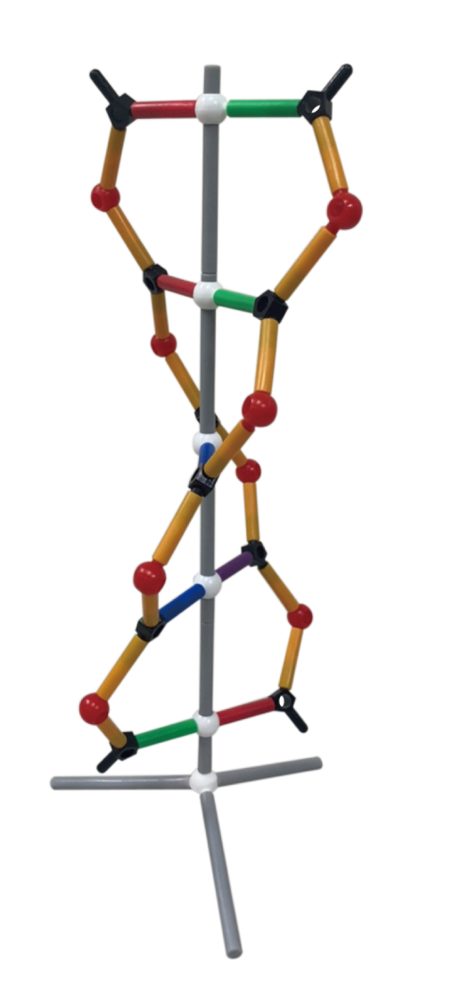
DNA
雙股螺旋模型

Slide 2
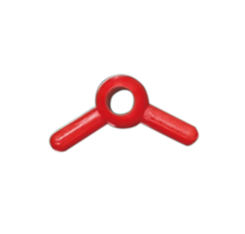
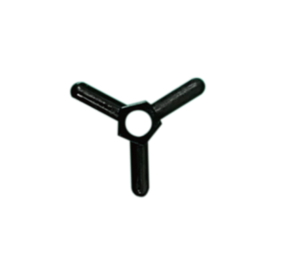
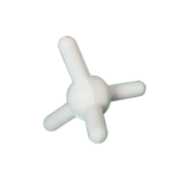
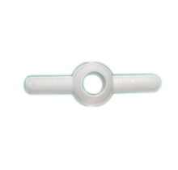
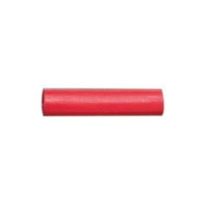
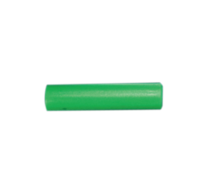
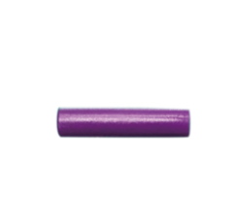
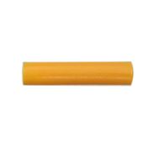
看看零件有哪些~~~
①底座模型
(白*1)
②直線模型
(白*5)
③磷酸根-二腳模型
(紅*8)
④五碳糖-三腳模型
(黑，中心為五角形*10)
⑤凸塑膠管
(灰*3)
⑥凹塑膠管
(灰*4)
⑦塑膠管
(橘*16)
⑧塑膠管
(紅*3綠*3)
⑨塑膠管
(紫*2藍*2)
線嘌呤
(A)
胸腺嘧啶
(T)
鳥糞嘌呤
(G)
胞嘧啶
(C)

Slide 3
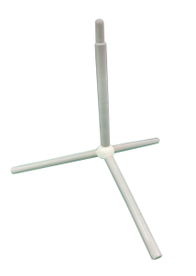
組裝步驟
首先，將底座下方插上三個凹塑膠管，上方插上凸塑膠管

Slide 4
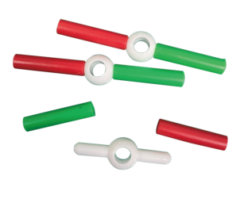
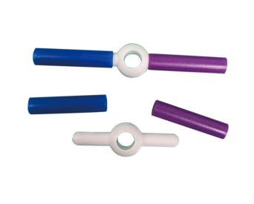
把直線模型兩邊分別裝上A、T(紅綠塑膠管)*3，以及G、C(紫藍塑膠管)*2

Slide 5
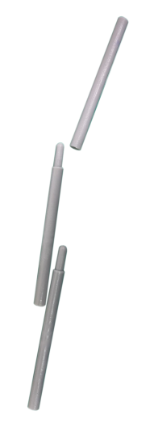
將凸塑膠管跟凹塑膠管接好

Slide 6
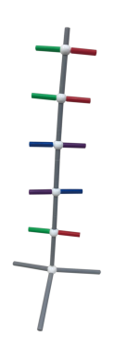
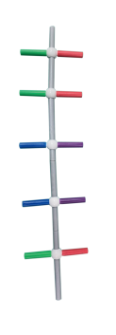
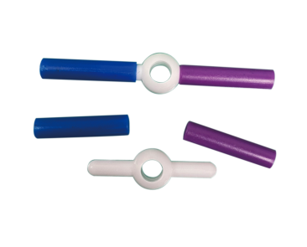
將裝好的ATGC塑膠管依序等距套上灰塑膠管，裝好後插上底座

Slide 7
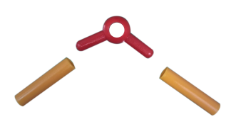
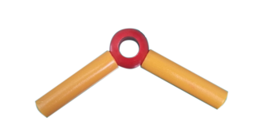
將磷酸根(二腳模型)兩邊各裝上橘色塑膠管，裝好後總共會有8組

Slide 8
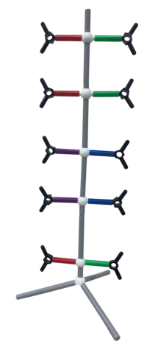
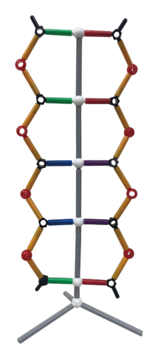
把模型兩邊全部裝上五碳糖 (三腳模型)後，再把磷酸根接到五碳糖上

Slide 9
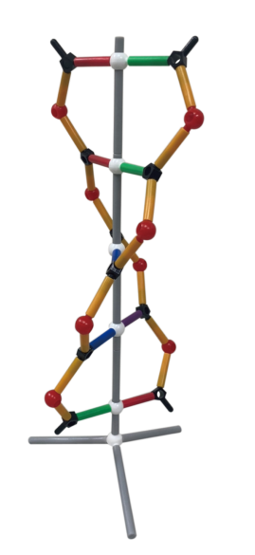
把模型上方往逆時針、下方順時針扭轉，就完成囉!

Slide 10
教學影片
DNA模型 組裝影片

